Slide 1
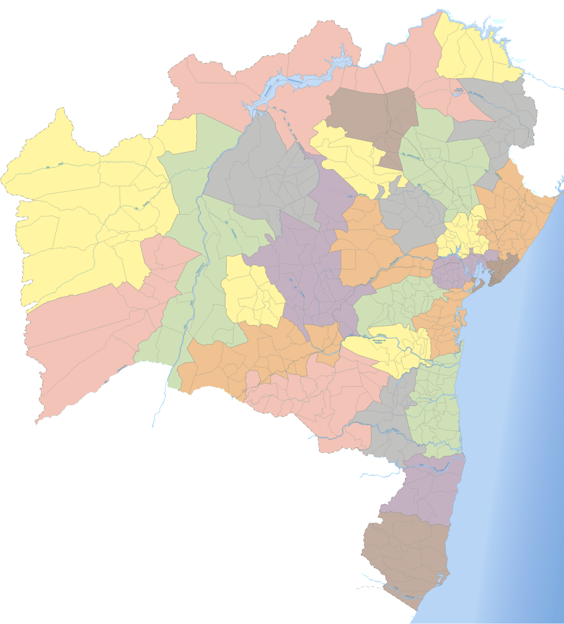
ESTADO DA BAHIA
SECRETARIA DO PLANEJAMENTO
Política de Desenvolvimento Territorial do Estado da Bahia
(Lei 13.214/14)
Edelzuita Silva
Coordenadora de Estudos e Pesquisas
Diretoria de Planejamento Territorial
SEPLAN

Slide 2
ESTADO DA BAHIA
SECRETARIA DO PLANEJAMENTO
POLÍTICA TERRITORIAL
ENFOQUE REGIONAL | PARTICIPAÇÃO SOCIAL
Escala adequada para formulação/execução de políticas públicas específicas. | Planejamento para/COM a sociedade

Slide 3
ESTADO DA BAHIA
SECRETARIA DO PLANEJAMENTO
24
10
25
17
01
16
04
11
15
18
02
14
19
03
21
26
12
09
06
23
13
22
20
05
08
27
07

Slide 4
ESTADO DA BAHIA
SECRETARIA DO PLANEJAMENTO
PRINCIPAIS INSTRUMENTOS
PLANEJAMENTO E ORDENAMENTO
PPA Estadual Territorializado e Participativo Zoneamento Ecológico Econômico – ZEE Planos Territoriais de Desenvolvimento Sustentável – PTDS
GOVERNANÇA
Devolutivas da Escuta Social do PPA Diálogos Territoriais Conselho Estadual de Desenvolvimento Territorial – CEDETER Comitê de Acompanhamento do PPA Colegiados Territoriais – CODETER Consórcios Públicos Territoriais Agenda Territorial da Bahia – AG-TER

Slide 5
ESTADO DA BAHIA
SECRETARIA DO PLANEJAMENTO
CONSÓRCIO PÚBLICOS
ATUALIDADE
35 Consórcios
Princípio de uma estratégia estadual de apoio à gestão municipal e de descentralização/desconcentração de suas políticas. Ex.: Extinção do Derba / Disponibilidade das máquinas e servidores.
Principais atividades: Gestão Ambiental Compartilhada, Infraestrutura hídrica (enfrentamento da seca), Rodovias e Estradas Vicinais, Regularização Fundiária.

Slide 6
ESTADO DA BAHIA
SECRETARIA DO PLANEJAMENTO
PERSPECTIVAS
Política de Consorciamento
Ater
Saneamento
Segurança Pública
AÇÕES DE APOIO AOS CONSÓRCIOS
FORMAÇÃO | ASSESSORAMENTO | OBSERVATÓRIO
Extensão, Especialização e Mestrado. | Jurídico, contábil, administrativo e projetos. | Monitoramento e disseminação da informação

Slide 7
ESTADO DA BAHIA
SECRETARIA DO PLANEJAMENTO
AG-TER
Ação Estratégica Criada pelo Decreto nº 16.792/2016
Objetivo:
Propiciar oportunidades de desenvolvimento dos Territórios de Identidade do Estado da Bahia, mediante a integração de esforços entre diversos atores públicos e privados de diferentes segmentos para viabilizar empreendimentos produtivos nos Territórios de Identidade da Bahia e fomento a cultura empreendedora, a fim de promover a geração de renda e a melhoria das condições de vida da população baiana.

Slide 8
ESTADO DA BAHIA
SECRETARIA DO PLANEJAMENTO
ÁREAS DE ATUAÇÃO
Identificação e execução de projetos produtivos
Ampliação de operações de crédito
Implantação de projetos estruturantes
Disseminação do empreendedorismo
Melhoria dos serviços públicos de assistência técnica
Dinamização do ambiente de negócio

Slide 9













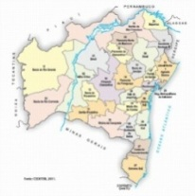







ESTADO DA BAHIA
SECRETARIA DO PLANEJAMENTO
TRAJETÓRIA DESENVOLVIMENTO TERRITORIAL NA BAHIA
CAPPA
MSA
2º
PTDRS
PTDS
2003
2004
2005
2006
2007
2008
2009
2010
2011
2012
2013
2014
2015
2016
CODETER
Site
ADT
Lei 13.214/14
CADERNO DE OPORTUNIDADES

Slide 10
ESTADO DA BAHIA
SECRETARIA DO PLANEJAMENTO
OBRIGADA!
Diretoria de Planejamento Territorial
SEPLAN
Edelzuita Silva
Coordenadora de Estudos e Pesquisas
DPT - SEPLAN
(71) 3115-3672
edelzuita.silva@seplan.ba.gov.br

